Slide 1



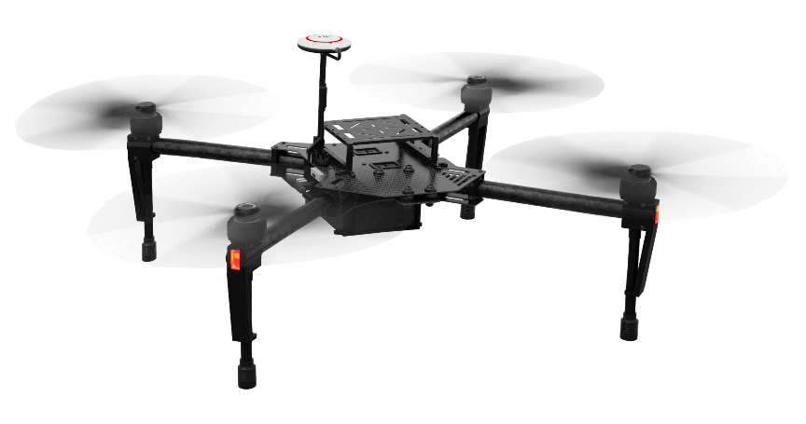
Oplevering Project Inspectie Drone
Aanwezigen: Martin, wouter, joan, arthur, rob
Damy, jeroen, jos, sander & Teun
01/06/2017

Slide 2
Agenda
09:00 → Binnenkomst + uitloop
09:10 → Demo Sweep, uitleg + wat er nog moet komen
09:25 → Bespreken voortgang/verloop van project
09:40 → Bespreken conclusie
09:55 → Bespreken aanbevelingen
10:10 → (eventuele) Discussie
10:20 → Feedback/beoordeling opdrachtgevers/begeleiders
10:30 → Rondvraag + afsluiting

